Slide 1









Mon Empreinte alimentaire
Jedha Demoday#25
30.Nov.2021
M. Berrehail
P. Escalera
A. Moreno
A. Reffet

Slide 2
Problématique
Consommateurs français
Outils disponibles
Plus conscients sur l’impact environnemental de l’alimentation
A ce jour il n’y a pas d’applications qui permettent de calculer l’impact environnemental d’une recette.
Plus engagés pour réduire leur empreinte environnementale
Plus impliqués dans la cuisine: 67% cuisinent leur repas tous les jours/ presque tous les jours *
* Enquête IFOP 2020

Slide 3

Solution IA
Solution
Données
Application Web
Modèle
Développer une application qui permet de calculer l’empreinte environnementale d’un plat
Agribalyse. Base de données environnementale sur de produits agricoles et alimentaires
Calcul du score d’impact environnemental pour:
- Sélection de plats ou ingrédients
Visualisation d’impact par ingrédient
Machine Learning Supervisé: Calculer un score EF global à partir d’une liste d’ingrédients

Slide 4









Agribalyse
Base de données environnementale

Slide 5
Agribalyse
Son calcul
Les données
Le Score
Sa signification
https://agribalyse.ademe.fr/
Air
Eau
14
indicateurs
Sol
Ressources
200 Productions Agricoles
2500 Aliments
Product Environmental Footprint (EF)
Empreinte Environnementale du Produit
1 “Eco-indicateur Point” (Pt) d’EF :
1000
Impact environnemental annuel de
1000 habitants européens

Slide 6
Le modèle
Random Forest Regressor
R2 score on train: 0.86
R2 score on test: 0.85

Slide 7

La pipeline
Nettoyage
Merge
Création de nouvelles features
Réduction de dimensions
Entraînement du modèle
Evaluation du modèle
Exploration
3 datasets:
Ingrédients
Synthèse
Etapes
Truncated SVD
Test Hyperparamètres
R2 score
Train: 0.86
Test:0.85
Ajout de max et min EF score par ingrédient
Linear Regressor
Random Forest Regressor
Format des datasets
Ingrédients uniques

Slide 8
L’application web

Slide 9

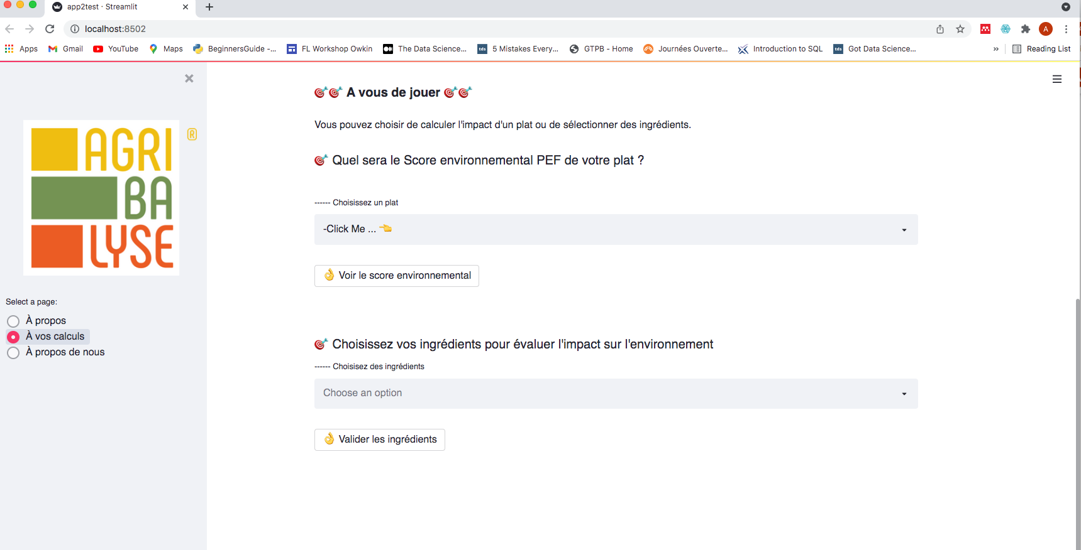


Architecture de l’application
Front-end
Backend
Déploiement
Choix du plat ou ingrédients à évaluer
Visualization empreinte environnementale
Streamlit
(3 pages)
Prediction score EF
Récuperation choix ingrédients
Récupération pipeline
model.joblib
Heroku
https://envfoodprint.herokuapp.com/

Slide 10
Perspectives
Améliorations

Slide 11



Perspectives
API
Web Scraping
Proposition
recettes plus
écolos
Récupérer les données Agribalyse à travers leur API
Être toujours à jour
Scraper des recettes d’un site web très utilisé.
Créer un S3 avec de scores précalculées
22
millions
Internautes uniques qui ont consulté le site de recettes Marmiton en dec 2019 *
Clustering de recettes par ingrédients similaires.
Enrichir les données (en ajouter et aller plus loin en feature engineering)
Graphique interactif avec recettes du même groupe et score EF
Intérêt Business
* la Provence 14-02-2020

Slide 12

Merci!
M. Berrehail
Questions?
Trouvez notre projet:
https://github.com/pattypooh/agribalyse
P. Escalera
A. Moreno
A. Reffet

